Slide 1
Вкусно и полезно в школе № 58.
Завтрак.
КАША – СИЛА НАША
ИЛИ ЕЩЁ РАЗ О САМОМ ПОЛЕЗНОМ ПРОДУКТЕ НА ЗАВТРАК

Slide 2
Горячее питание школьников каждый день начинается с аппетитного завтрака. У каш много полезных свойств:
Крупы богаты пищевыми волокнами, благотворно влияющими на детский организм. Одним из таких элементов является β-глюкан, который содержится в овсе и способствует снижению риска сердечно-сосудистых заболеваний, поскольку нормализует содержание холестерина и уровня сахара в крови. Данный факт подтвержден комиссией ЕС.
Хлопья всех видов злаков содержат витамины А, РР, группы В, и микроэлементы марганец, калий, фосфор, железо, кальций, цинк и селен.
Зерновые каши укрепляют иммунную систему. Улучшается обмен веществ, пищеварение работает как часы. Осенью, в сезон простуд, правильные завтраки с овсянкой, гречкой, пшёнкой будут выполнять роль защитников иммунитета школьника.
Завтраки, приготовленные из крупных овсяных хлопьев, помогут детям надолго сохранить чувство сытости, не отвлекаясь от интересных уроков и важных школьных заданий. В таких кашах «работают» медленные углеводы. Они плавно высвобождают сахар в кровь, поддерживая таким образом постоянный уровень энергии и сохраняя чувство сытости надолго. Углеводы являются неотъемлемым компонентом наших клеток и тканей.

Slide 3
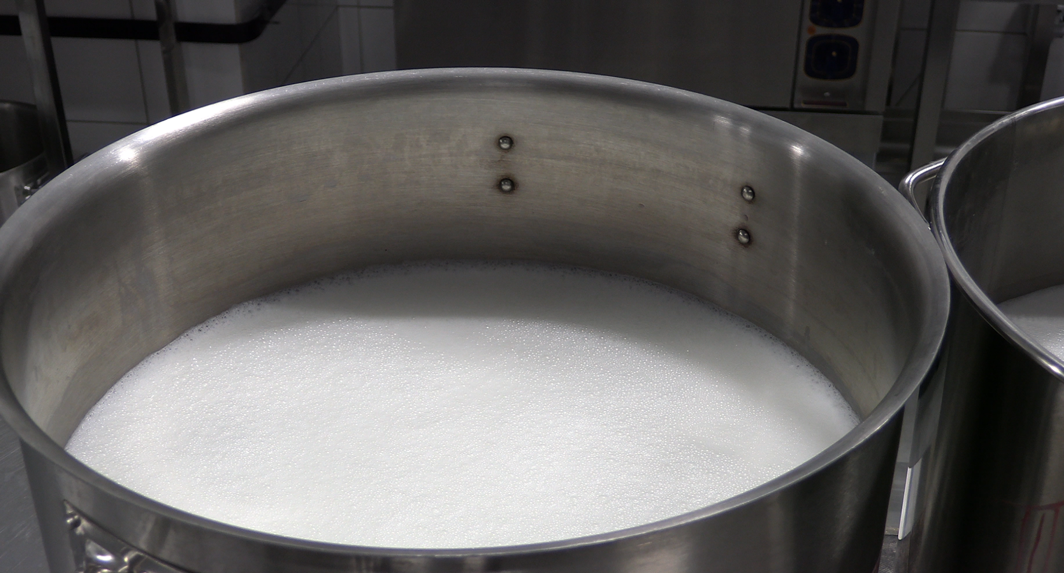
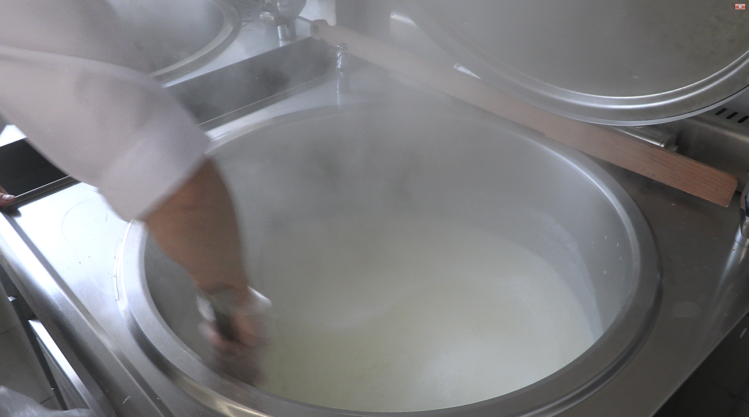
Полноценный завтрак укрепляет иммунитет, сохраняет здоровье и помогает успешно учиться в школе.
Употребление полезной пищи между уроками способствует поддержанию работоспособности до конца уроков.

Slide 4
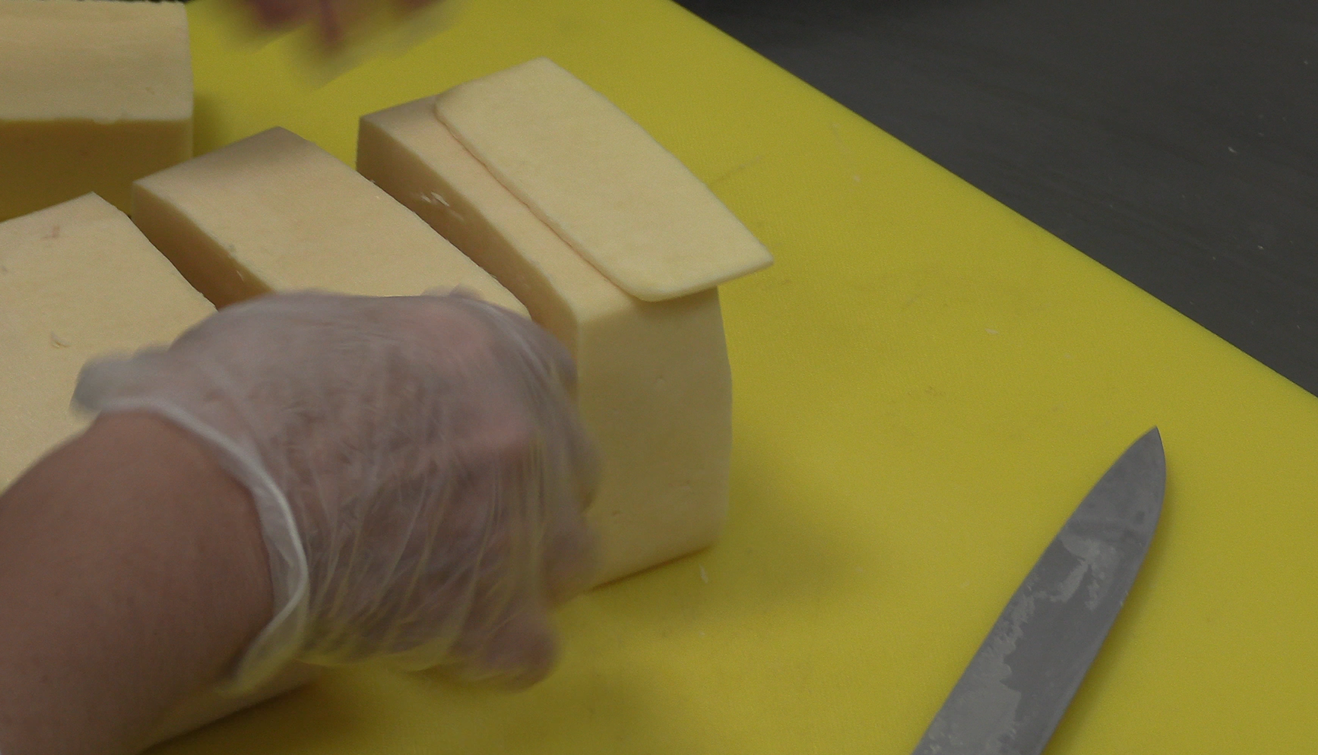
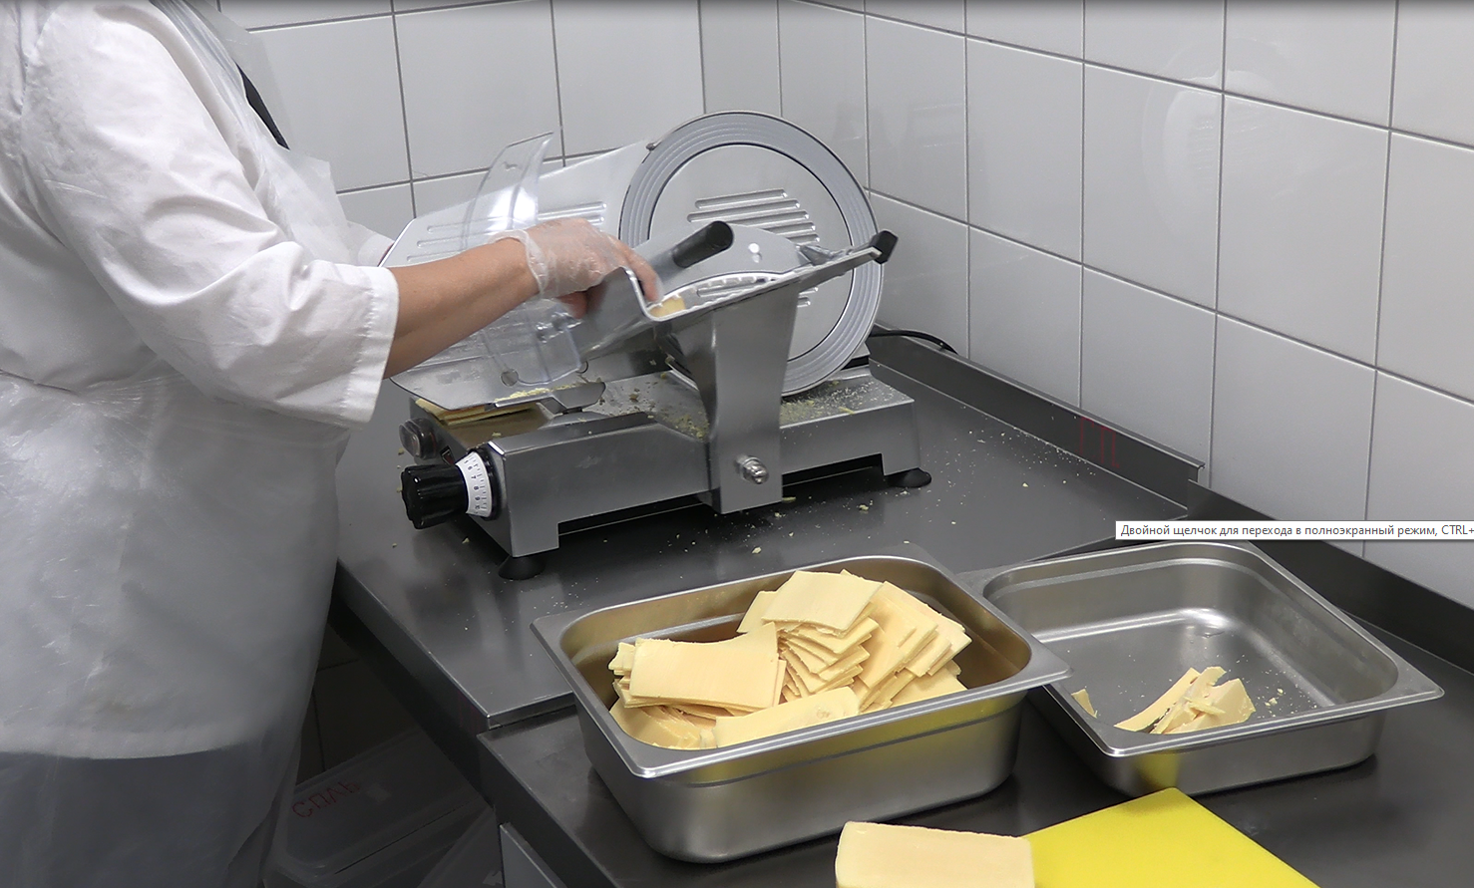
Еда школьников должна быть сбалансированной, содержать витамины, полезные микроэлементы, жиры, углеводы и белки в количестве, необходимом для нормального роста и развития детей.

Slide 5
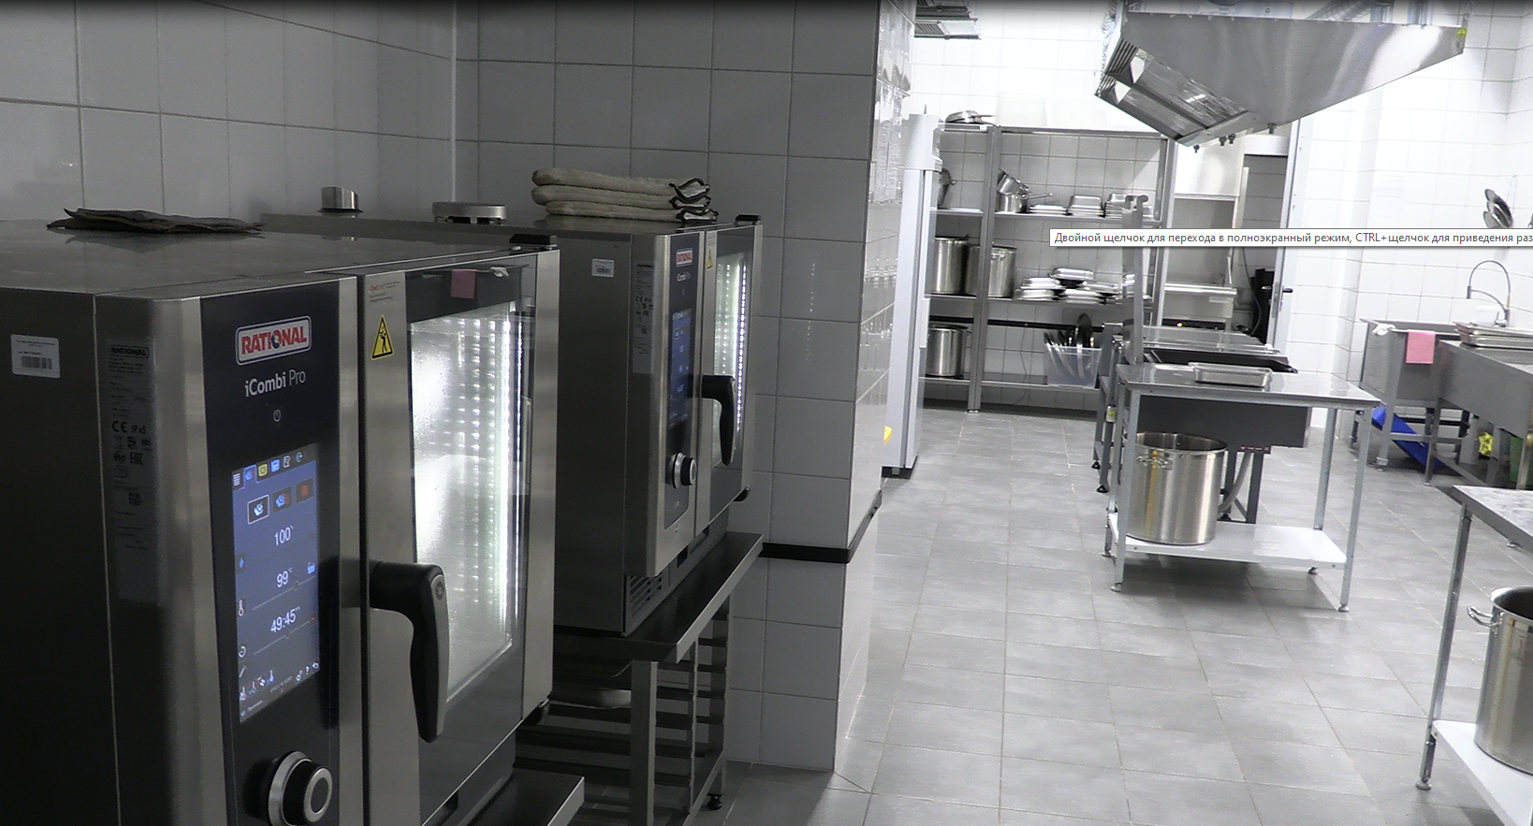

Slide 6
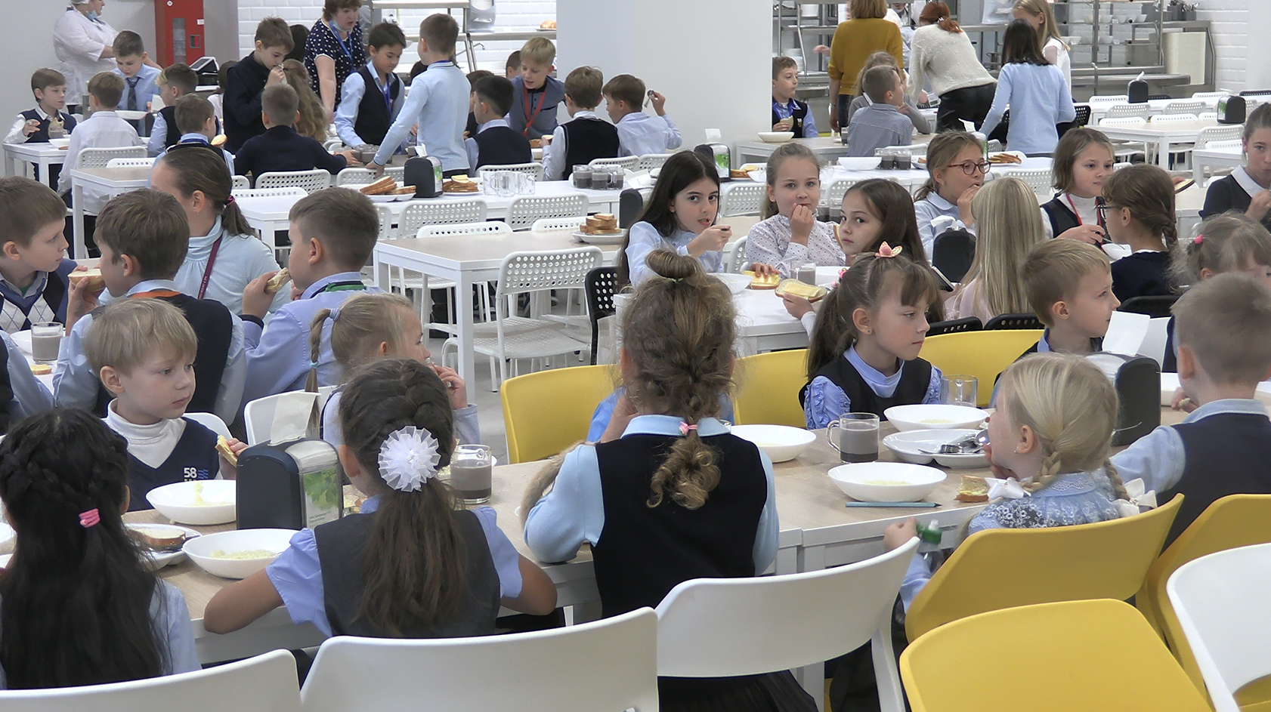
Давайте подадим нашим детям хороший пример и вместе сформируем полезную привычку питаться правильного, начиная с утреннего приёма пищи!
Будьте здоровы!

